Slide 1



«Агент зі штучним інтелектом для автоматичної маршрутизації заявок у сервісній компанії»
Дзюба Максим Олегович, ПЗПІ-21-6
Науковий керівник: доц. Каук В.І.
23 червня 2025

Slide 2
Мета роботи
Розробити AI-агент для автоматичної маршрутизації заявок, здатного аналізувати вміст заявок, визначати категорію і перенаправляти їх до найбільш придатного спеціаліста або підрозділу
2

Slide 3
Актуальність
Зростання попиту на HelpDesk системи
Обмежена ефективність традиційних Help Desk-платформ із-за ручного розподілу та тривалих очікувань
Поява нових технологій здатних прискорити весь процес автоматичної класифікації та маршрутизації заявок
3

Slide 4



Аналіз аналогів
4

Slide 5
Постановка задачі
Очікувані результати:
Зменшення витрат часу на ручну обробку звернень та підвищення якості сервісу
Зручна авторизація
Можливість редагувати профіль користувача
Доступ до управління спеціалістами та департаментами
Управління заявками та можливість глибокого налаштування й взаємодії з ними
5

Slide 6




Вибір технологій
6

Slide 7
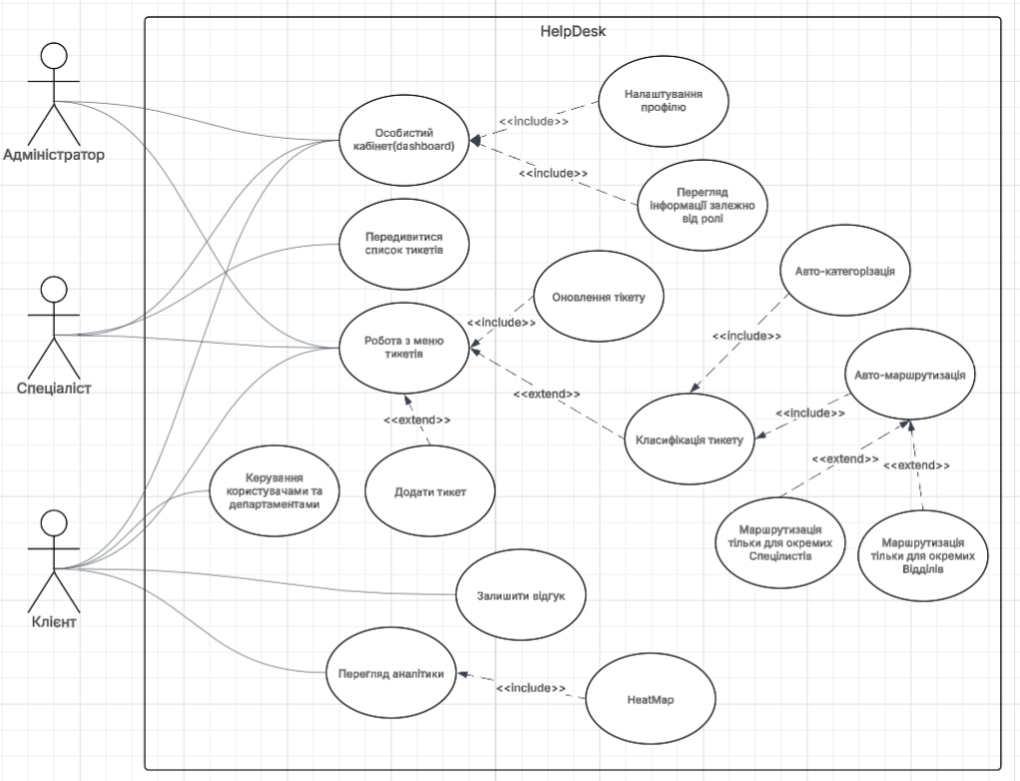
Проєктування
7

Slide 8
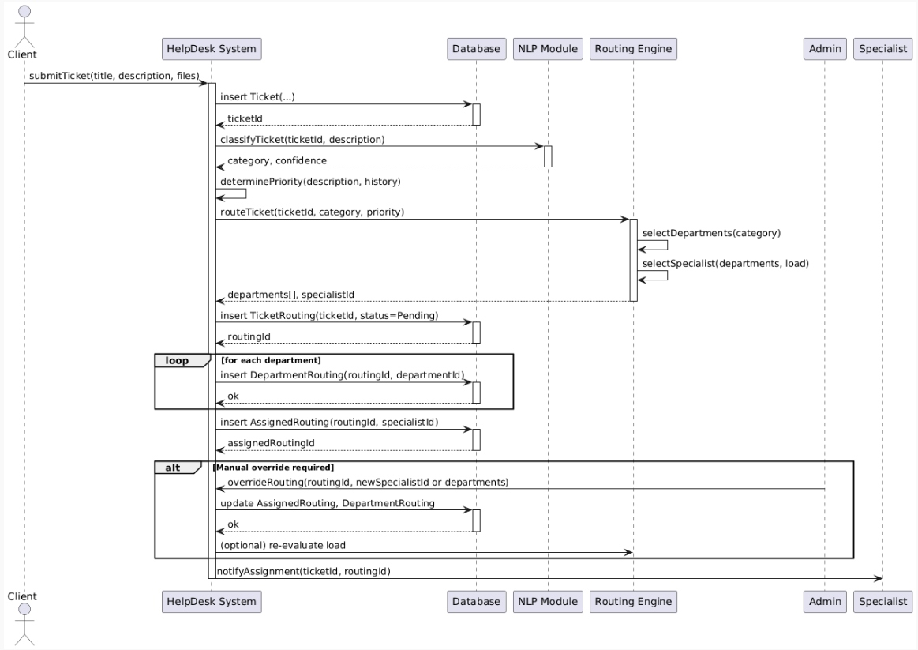
Проєктування - Діаграма послідовності
8

Slide 9
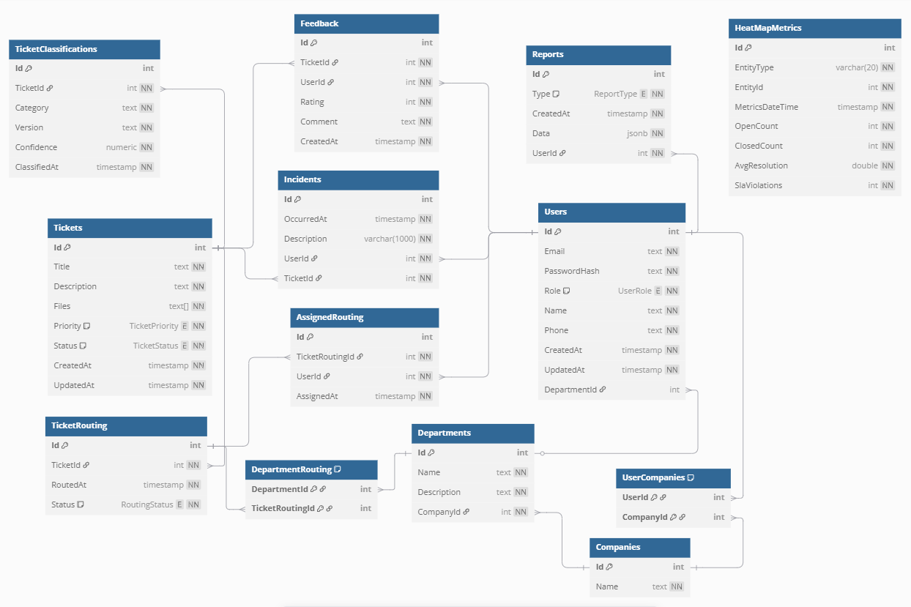
Схема бази даних
9

Slide 10
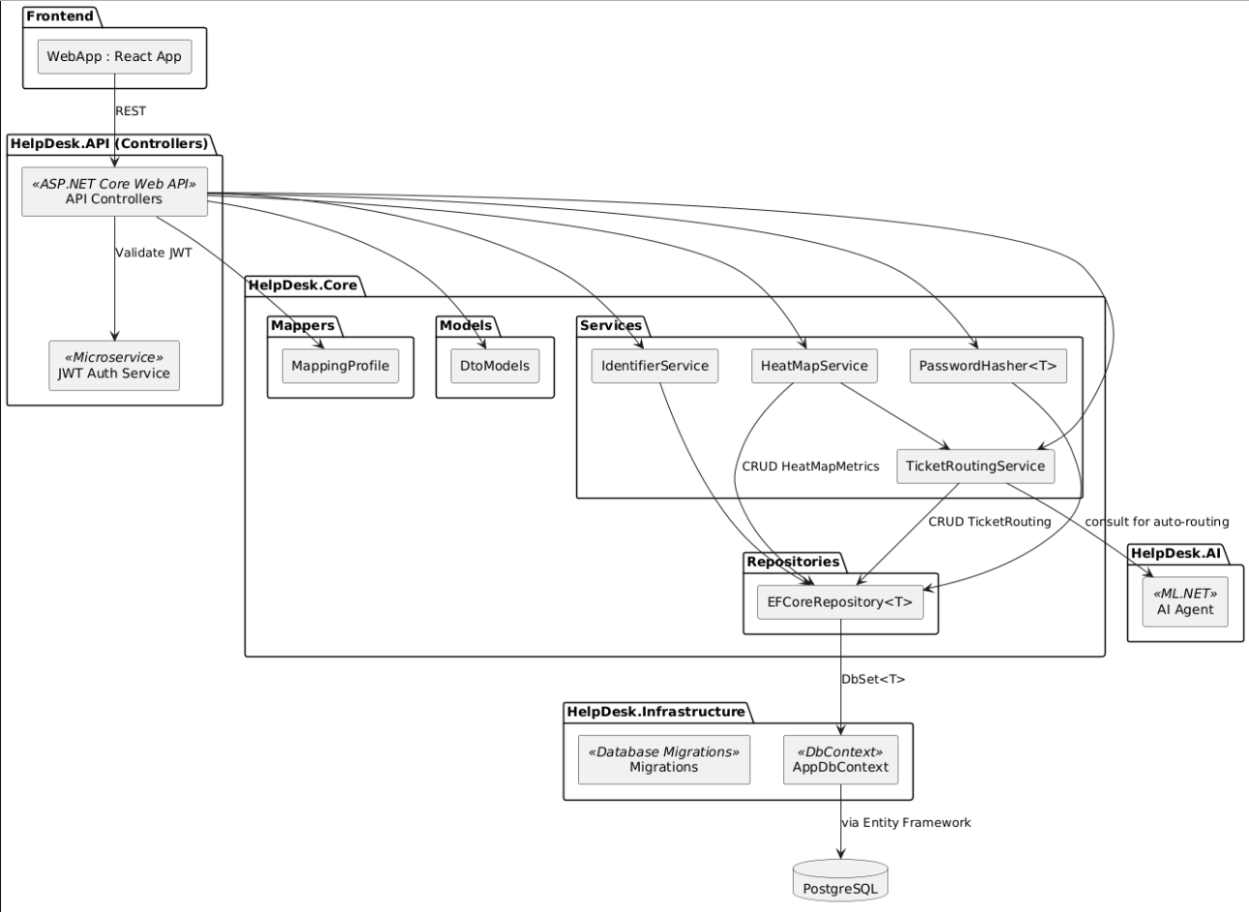
Архітектура
10

Slide 11
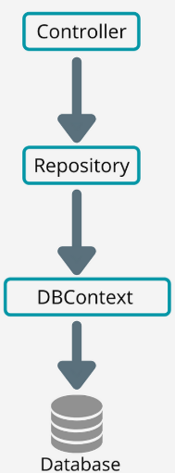
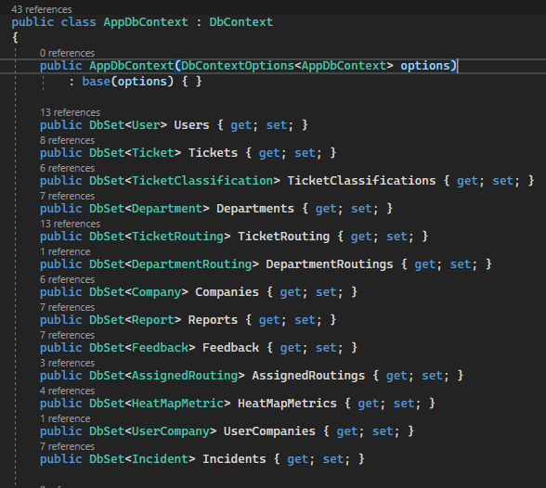
Паттерн репозіторій
11

Slide 12
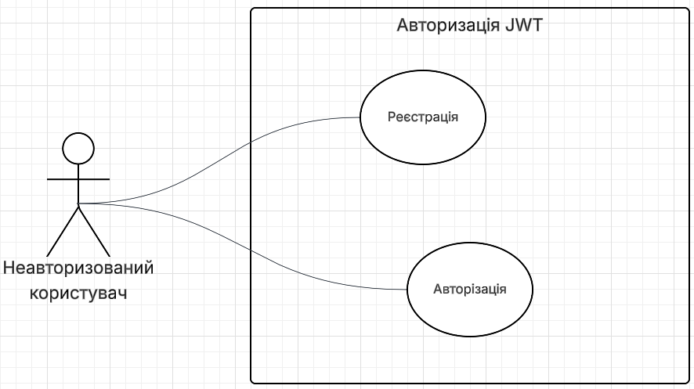
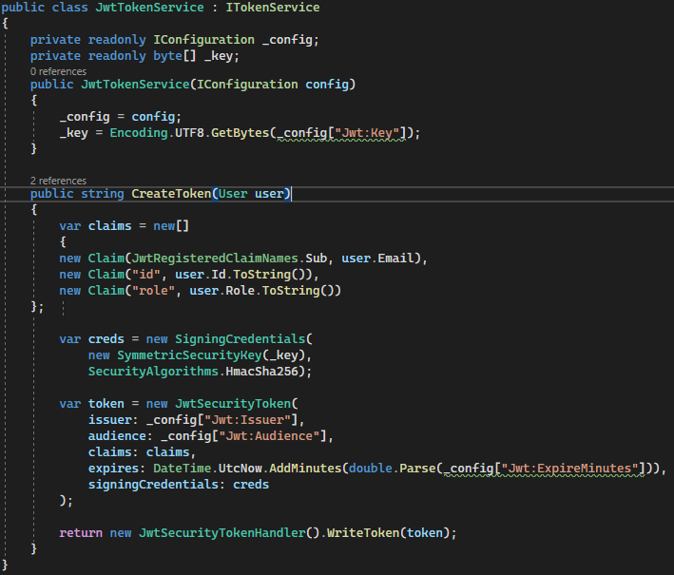

Авторізація
12

Slide 13
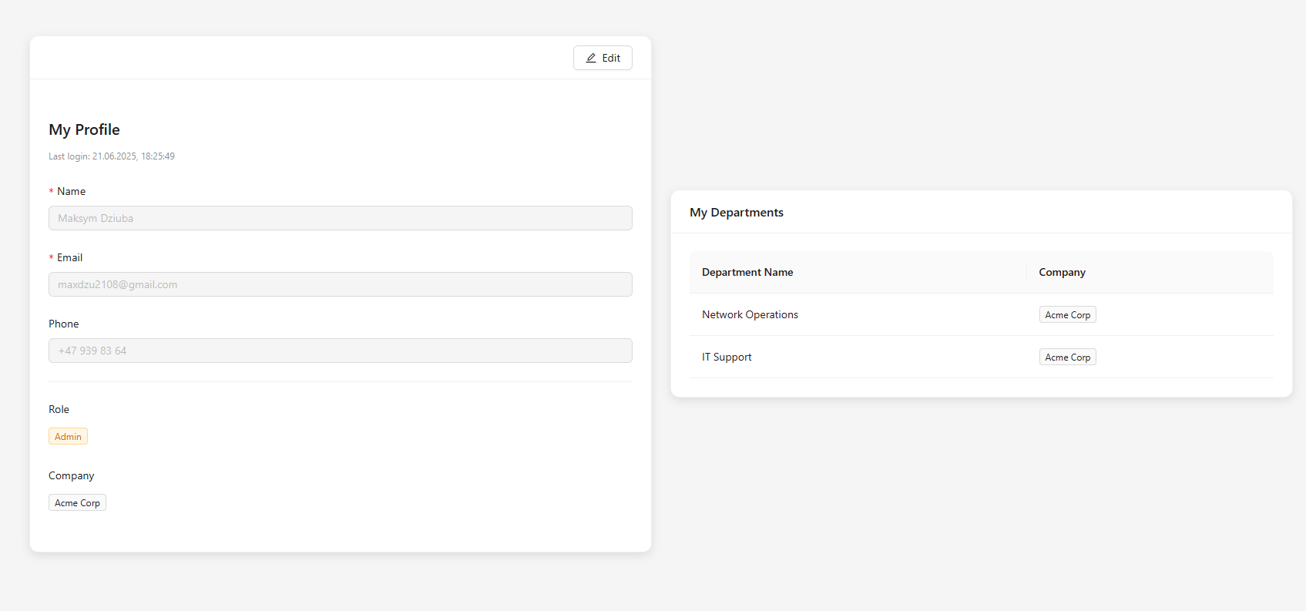
Особистий кабінет
Вигляд особистого кабінету для адміністраторів та клієнтів
13

Slide 14
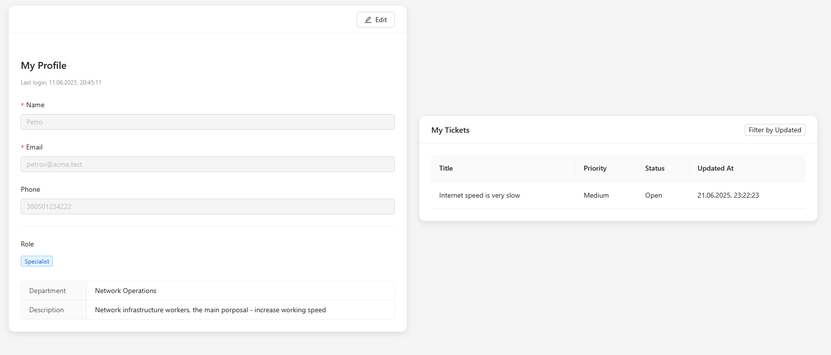
Особистий кабінет
Вигляд особистого кабінету для спеціалістів
14

Slide 15
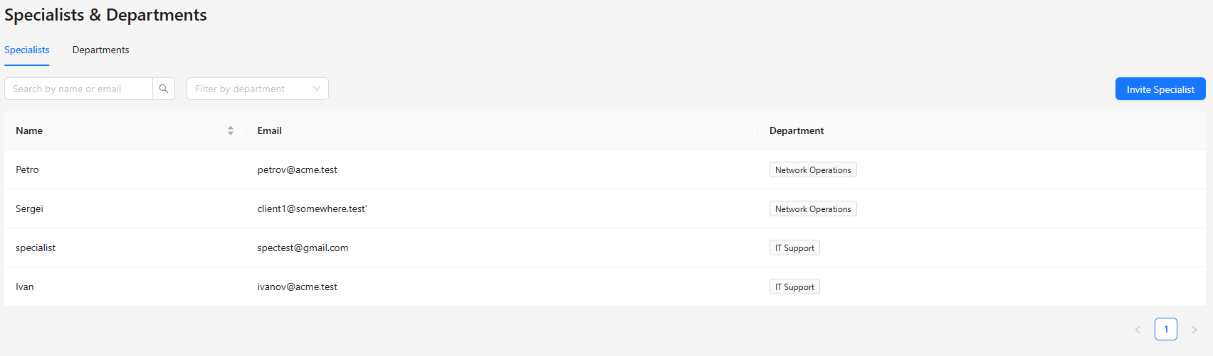
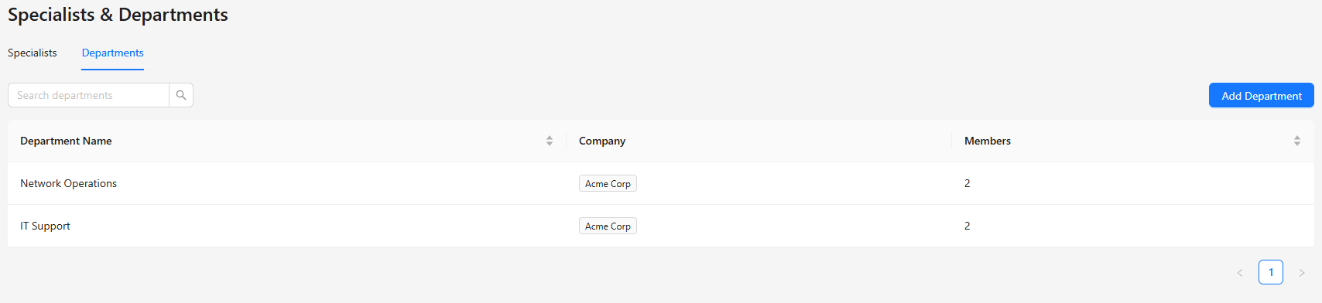
Екран управління фахівцями та департаментами
15

Slide 16
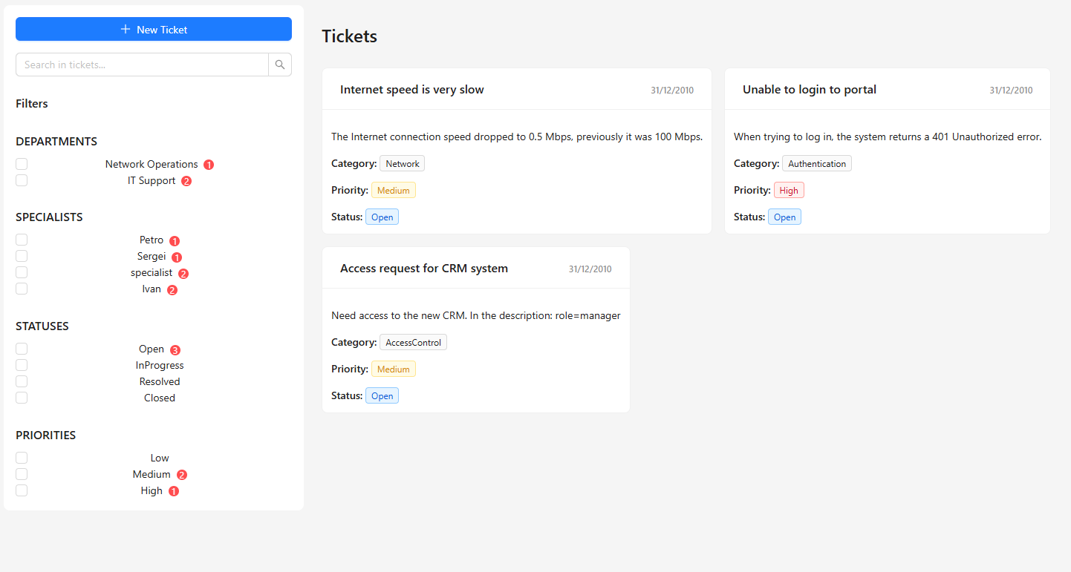
Управління заявками
16

Slide 17
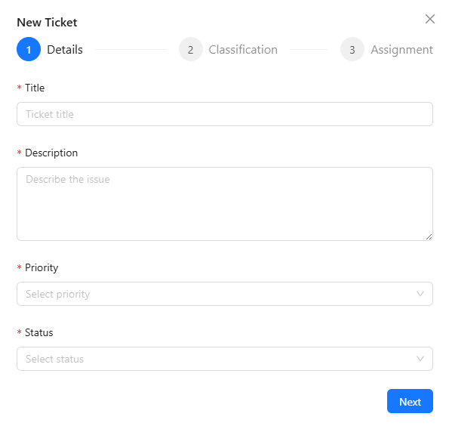
Створення та призначення заявок
17

Slide 18
Висновки
Впроваджено автоматизовану маршрутизацію звернень, що суттєво зменшило витрати часу на ручну обробку та підвищило якість обслуговування. Забезпечено зручну систему авторизації та можливість редагування профілю користувача. Реалізовано інструменти для керування фахівцями й департаментами, а також створено гнучкі механізми управління тикетами з глибокими налаштуваннями і взаємодією, також було проведено тестування системи.
18

